Slide 1
NTNUs visjon:
Kunnskap for en bedre verden
NTNU skal legge premisser for kunnskapsutviklingen og skape verdier – økonomisk, kulturelt og sosialt.
Vi skal utnytte vår teknisk-naturvitenskapelige hovedprofil, faglige bredde og tverrfaglige kompetanse til å møte de store, sammensatte utfordringene Norge og verdenssamfunnet står overfor.

Slide 2
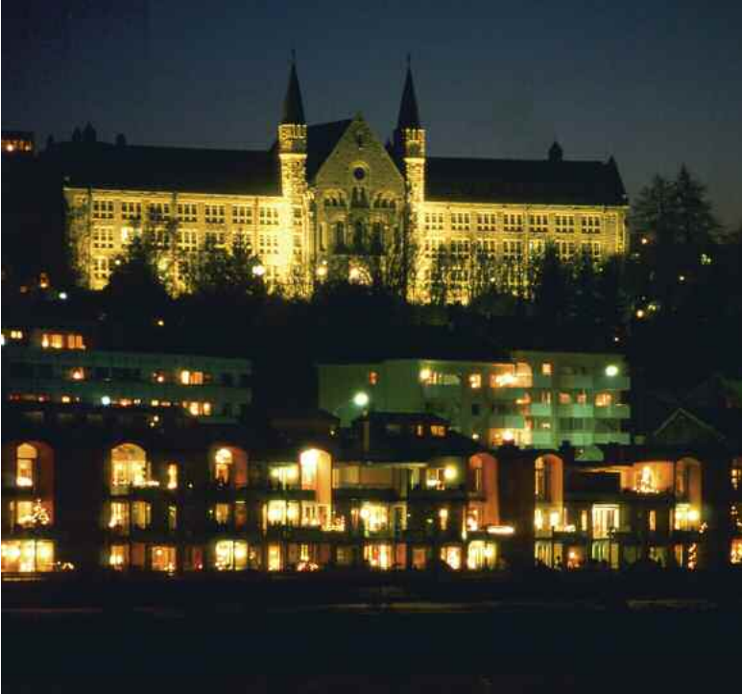
Viktige verdier ved NTNU
Kreativ
Vi skal våge å gi oss i kast med de mest utfordrende spørsmålene i vitenskapen og søke innovative løsninger.
Konstruktiv
Vi skal være i åpen og konstruktiv dialog internt og med omverdenen.
Kritisk
Vi skal utfordre konvensjonelle ideer og løsninger, søke ny kunnskap og utøve vår gjerning i tråd med normene for god etikk.
Respektfull og omtenksom
Vi skal fremme likeverd og kreve toleranse på tvers av livssyn, kultur og kjønn.
Vi skal bidra til mangfold og likestilling i arbeidsliv og egen virksomhet.
Sammen skal vi legge forholdene til rette for personlig vekst og kompetanseutvikling.

Slide 3
NTNUs hovedprioriteringer 2015
Horisont 2020
Framtidsrettede studier og
innovative læringsformer
Tematiske satsinger og
muliggjørende teknologier
Bærekraftig nyskapingsarbeid
Levende campus

Slide 4
Økonomi og eiendoms visjon:
«Vi skal være den klart beste økonomi og eiendomsfunksjonen som NTNU kan ha»
- være den beste driftsavdelingen NTNU kan ha»
- være den beste økonomiavdelingen NTNU kan ha»
- være den beste eiendomsstaben NTNU kan ha»
- være den beste controllerstaben NTNU kan ha»
«Dæm si vi e go»

Slide 5
Virksomhetsmål Økonomi og eiendom
Kunde og tjeneste
Vi har fokus på service, utvikling og kompetanse, slik at vi kan levere riktige og avklarte tjenester til våre kunder
Økonomi og ressursstyring
Vi bidrar til å ivareta og utvikle NTNUs verdier og ressurser
Organisasjon
Vi har engasjerte medarbeidere, synlige ledere og et godt arbeidsmiljø
Miljø og samfunnsansvar
Vi er et forbilde ved å være en miljøvennlig og bærekraftig virksomhet, og ta samfunnsansvar.
«Dæm si vi e go»

Slide 6
Økonomi og eiendoms hovedprioriteringer i 2015
Kvalitetssystem og prosessanalyse
Teamarbeid
Følge opp arbeidsmiljø-undersøkelsen
«Flink med folk»

Slide 7
Virksomhetsmål - Driftsavdelingen
«Dæm si vi e go»
Kunde og tjeneste
VP-mål: Skal være den mest attraktive og foretrukne leverandør på NTNUs drift, vedlikeholds og serviceoppgaver.
Kompetansemål: Styrke vår kundeforståelse og evne til behovsrettet kommunikasjon
HMS-mål. Ingen som oppholder seg på Campus blir utsatt for fare/skade pga manglende leveranse fra DA
Økonomi og ressursstyring
VP-mål: Systematisk analyse av kostnader og ressursbruk pr. bygg
Kompetansemål: Styrke vår kompetanse på virksomhetsstyring
HMS-mål: Vi skal ikke ha arbeidsrelaterte sykdommer eller skader som følge av arbeidsmiljø og/eller arbeidsoppgaver
Miljø og samfunnsansvar
VP-mål: Utvikle tiltak for et «grønt universitet»
Kompetansemål: Ha en organisasjon som tar samfunns­ansvar
HMS-mål: Øke andelen miljøvennlige løsninger
Organisasjon
VP-mål: Selvstendige, ansvars-bevisste og positive medarbeidere
Kompetansemål: Arbeide for å bygge en endringskultur
HMS-mål: Vi skal ha tilfredse medarbeidere

Slide 8
Virksomhetsmål - Økonomiavdelingen
«Dæm si vi e go»
Kunde og tjeneste
VP-mål: Styrket kunderelasjon
Kompetansegrep: Videreutvikle våre arbeidsprosesser for å ivareta kundene bedre.
Økonomi og ressursstyring
VP-mål: Mål- og ressurseffektive økonomiprosesser
Kompetansgrep: Videreføre satsningen på utvikling av konkurransedyktige tjenester
Miljø og samfunnsansvar
VP-mål: Pådriver for å ivareta miljø- og samfunnsansvar i anskaffelser
Kompetansegrep: Utvikle samfunns­ansvar som en langsiktig strategi i ØE
Organisasjon
VP-mål: Fremtidens medarbeidere og ledere
Kompetansegrep: Bygge endringskultur, tydelig ledelse og godt medarbeiderskap

Slide 9
Virksomhetsmål - Eiendomsforvaltning
«Dæm si vi e go»
Kunde og tjeneste
VP-mål: Vi skal bidra til å utvikle funksjonelle, innovative og framtidsrettede arealer/bygg.
Eiendomsforvaltningens ansvarsområde er tydelig for våre kunder.
Økonomi og ressursstyring
VP-mål: Gode planer for vedlikehold og utvikling av bygg og campuser.
Internhusleien og IFM gir insentiver til riktige prioriteringer og arealeffektivitet
Miljø og samfunnsansvar
VP-mål: Høy bevissthet om hvordan vi kan bidra til at NTNU når sine miljømål
Organisasjon
VP-mål: Vi har engasjerte, ansvarlige og konstruktive medarbeidere med et strategisk perspektiv.
Vi vil hverandre godt!

Slide 10
Driftsavdelingen – virksomhetsplan 2015
Virksomhetsmål ØE
Mål DA
Tiltak DA
Indikator DA
Status
Økonomi og ressursstyring
Vi bidrar til å ivareta og utvikle NTNUs verdier og ressurser
VP-mål: Være konkurransedyktig på Driftsavdelingens kjernevirksomhet
Kompetansemål: Styrke vår kompetanse på virksomhetsstyring
HMS-mål: Vi skal ikke ha arbeidsrelaterte sykdommer eller skader som følge av arbeidsmiljø og/eller arbeidsoppgaver
- gjennomføre forbedringstiltak ut fra resultater fra eksterne og interne sammenligninger
- bruke prosessanalyse til utvikling og forbedring som understøtter NTNUs primæroppgaver
Effektiviserte arbeidsprosesser
Frigjøre 4 mill til kjernevirksomhet
Gjennomfør vedlikehold for 35 mill i henhold til vedlikeholdsplan
Kunde og tjeneste
Vi har fokus på service, utvikling og kompetanse, slik at vi kan levere riktige og avklarte tjenester til våre kunder
VP-mål: Tjenesteleveransenivået skal være avklart og kommunisert for egne ansatte, alle kunder og byggeier Kompetansemål: Styrke vår kundeforståelse og evne til behovsrettet kommunikasjon
HMS-mål. Ingen som oppholder seg på Campus blir utsatt for fare/skade pga manglende leveranse fra DA
- sluttføre arbeid med tjenesteavtaler med fakultet (SLA) - sørge for at tjenestenivået etterleves i egen organisasjon
- gjennomfør pilot, evaluer og evt. etabler «Flink med folk»
etabler faste kundemøte med alle fakultet
Ingen e-poster til NTNU-ledelse om manglende leveranser fra DA
Alle fakultet har SLA-avtale på kjerneleveranser, og faste kundemøte Alle ansatte har gjennomført leveranseopplæring
Ingen personskade på campus som følge av manglende leveranser fra DA
Organisasjon
Vi har engasjerte medarbeidere, synlige ledere og et godt arbeidsmiljø
VP-mål: Tydelig, synlig og utviklingsorientert ledelse med selvstendige, ansvarsbevisste og positive medarbeidere
Kompetansemål: Ha endringskultur som gir forbedring
HMS-mål: Vi skal ha tilfredse medarbeidere
- gjennomføre leder- og medarbeiderutvikling med fokus på rolle, rammebetingelser og NTNUs verdier/strategier
- er du i tvil ta sjansen! - følge opp arb.milj.undersøkelsen - etablere kvalitetssystem
100 % gjennomførte planlagte medarbeidsamtaler
Alle ansatte har deltatt på virksomhetsopplæring
Etablert oppfølgingstiltak på alle enheter etter arb.miljøundersøkelsen og gjennomført 100 % av årets tiltak
Minimum 92 % nærvær på DA
Miljø og samfunnsansvar
Vi er et forbilde ved å være en miljøvennlig og bærekraftig virksomhet.
VP-mål: Driftsavdelingen skal være et forbilde i miljøtiltak og samfunnsansvar
Kompetansemål: Ha en organisasjon som tar samfunns­ansvar
HMS-mål: Øke andelen miljøvennlige løsninger
Videreutvikle ENØK-arbeidet
Fullfører prosjekt klimafot avfall
Videreutvikle holdninger om miljøbevissthet og samfunnsansvar i organisasjonen
Redusere NTNUs vann og energiforbruk pr. bruker
Lærlinger i alle fag
Vært en inkluderende arbeidsplass

Slide 11
Økonomiavdelingen - Virksomhetsplan 2015
Virksomhetsmål
ØE
Målområder
Øk.avd
Tiltak/handlingsplaner Øk.avd
Indikator Øk.avd
Økonomi og ressursstyring
Vi bidrar til å ivareta og utvikle NTNUs verdier og ressurser
Mål- og ressurseffektive økonomiprosesser -
«god økonomisk internkontroll»
Kompetansgrep:
Videreføre satsningen på utvikling av konkurransedyktige tjenester.
Gjennomføre prosessforbedringer med fokus på standardisering, effektivitet og kvalitet
Deltar i BOTT – prosess - framtidig ERP-system
Kompetansetiltak:
Etablere kunnskap om god økonomisk internkontroll
Prosessforbedrings- og prosjektkompetanse
Delta i prosessforbedringsarbeid
Andel av gjennomførte prosessforbedringer
Effekt av prosessforbedringene
Kunde og tjeneste
Vi har fokus på service, utvikling og kompetanse, slik at vi kan levere riktige og avklarte tjenester til våre kunder.
Styrket kunderelasjon
Kompetansegrep:
Styrke vår kundeforståelse og evne til behovsrettet kommunikasjon
Etablere «Økonomiskolen»
Sluttføre «Prosjektet i Fokus» i tråd med prosjektplan.
Kompetansetiltak:
Kommunikasjon, presentasjon og formidlingskompetanse
«Flink med folk» - fellestiltak ØE
Engelskkompetanse
Antall tilbud innenfor økonomiskolen
Maconomy/PIF brukertilfredshet
Organisasjon
Vi har engasjerte medarbeidere, synlige ledere og et godt arbeidsmiljø.
Fremtidens medarbeidere og ledere
Kompetansegrep:
Videreutvikle
endringskultur, tydelig ledelse og godt medarbeiderskap
Videreføre:
Rammeledelse
Trygge, proaktiv og selvstendige medarbeidere
Teamutvikling
Kompetansetiltak:
Styrke rammeledelse som metodikk
Styrke medarbeiderskap i praksis
Nærværsprosent
%-andel av definerte “virksomhetskritiske” oppgaver kan ivaretas av miniumum 2 eller flere medarbeidere
Miljø og
Samfunns-ansvar
Vi er et forbilde ved å være en samfunns-ansvarlig, miljøvennlig og bærekraftig virksomhet.
Pådriver for å ivareta samfunnsansvar i anskaffelser
Kompetansegrep:
Utvikle samfunns­ansvar som en langsiktig strategi i ØE
Videreutvikle system for å ivareta samfunnsansvar i anskaffelser
Øke andelen elektronisk arbeidsflyt
Kompetansetiltak:
Styrke kompetanse og holdninger knyttet til samfunnsansvar i anskaffelser
Vedta retningslinjer for etisk handel ( Co)
Antall konkurranser som innehar etiske krav
Antall avtaler som støtter opp om NTNU sin miljøambisjon
Reduksjon av manuelle skjema / arbeidsflyt

Slide 12
NTNUs Eiendomsledelse – Virksomhetsplan 2015
Virksomhetsmål ØE
Mål Eiendom
Tiltak 2015
Indikator
Status
Økonomi og ressursstyring
Vi bidrar til å ivareta og utvikle NTNUs verdier og ressurser
Vi har gode planer for vedlikehold og utvikling av bygg og campuser.
Internhusleien gir insentiver til riktige prioriteringer og arealeffektivitet.
Bidra til vedtak om en mer samlet campus etter KS1
Utvikling internhusleien
Vurdere brukbarhet bygg
Regjeringsvedtak om samlet campus i 2015/2016.
Samlet tilstandsgrad reduseres fra år til år.
Kunde og tjeneste
Vi har fokus på service, utvikling og kompetanse, slik at vi kan levere riktige og avklarte tjenester til våre kunder
Vi skal bidra til å utvikle funksjonelle, innovative og framtidsrettede arealer/bygg med gode læringsmiljø og attraktive møteplasser
Eiendomsforvaltningen ansvarsområde er tydelig for våre kunder.
Gjennomføre prosjektet framtidsrettede læringsareal 2015
Starte arbeidet med en helhetlig plan for offentlige areal og møteplasser på Gløshaugen
Har gjennomført en kundeundersøkelse som viser at 100% av arealkontakter mener det er et klart grensesnitt mellom Eiendom og Drift.
Organisasjon
Vi har engasjerte medarbeidere, synlige ledere og et godt arbeidsmiljø
Vi har engasjerte, ansvarlige og konstruktive medarbeidere med et strategisk perspektiv.
Vi vil hverandre godt.
Invitere andre fagmiljø for utvikling av kunnskap.
Øke andelen teamarbeid.
Vi har gjennomført organisasjonsutviklingsprosess.
Det foreligger en plan for tiltak etter arbeidsmiljøundersøkelsen.
Miljø og samfunnsansvar
Vi er et forbilde ved å være en miljøvennlig og bærekraftig virksomhet.
Vi har gode planer, mål og aktiviteter innenfor eiendomsområdet som bidrag til at NTNU når sine miljømål.
Etablere tydelige energi- og miljøkrav ved prosjektgjennomføring.
Starte arbeidet med planer og mål for «null-utslippscampus»
Det foreligger en skisse/plan for «nullutslippscampus».
Det foreligger mål for energi og miljø for prosjekt som skal gjennomføres fra 2016.

